Slide 1
CONCEPTOS CONTABLES 2018

Slide 2
CONCEPTOS CONTABLES 2018

Slide 3
LA VISION Cruz Roja Española, como organización humanitaria de carácter voluntario, fuertemente arraigada en la sociedad, dará respuestas integrales a las personas vulnerables desde una perspectiva de desarrollo humano y comunitario reforzando sus capacidades individuales en su contexto social.
LA MISION Estar cada vez más cerca de las personas vulnerables en los ámbitos nacional e internacional, a través de acciones integradas, realizadas esencialmente por voluntariado y con una amplia participación social y presencia territorial

Slide 4
Conceptos contables
APLICACIÓN DE GASTOS - CONCEPTOS
CONCEPTOS CABECERA
LIQUIDACIONES
AYUDAS SOCIALES
GASTOS ACTIVIDAD
FACTURAS
TIPO DE GASTO. Por ejemplo: Agua.
GASTOS PERSONALES
CARGO / ABONO + CENTRO EMISOR. Por ejemplo: Abono Formación
SOLICITUD ANTICIPO ACTIVIDAD
CONCEPTOS DETALLE
Como norma general indicaremos DESCRIPCIÓN DEL GASTO Y PERIODO FACTURADO.
- CASOS ESPECIFICOS:
AYUDA SOCIAL: AYUDA SOCIAL, NOMBRE Y APELLIDO BENEFICIARIO , TIPO DE AYUDA Y PERIODO
KILOMETRAJE: MOTIVO DEL DESPLAZAMIENTO – DIRECCIÓN, ORIGEN Y DESTINO
ABONO TRANSPORTES (voluntarios y trabajadores): NOMBRE Y APELLIDOS BENEFICIARIO - TIPO DE CUPÓN Y PERIODO FACTURADO
PROFESIONALES / COLABORADORES :NOMBRE DEL SERVICIO – FECHAS DE REALIZACIÓN
SUMINISTROS: TIPO GASTO – LUGAR - PERIODO FACTURADO - CONTRATO
INMOVILIZADO: DESCRIPCIÓN DETALLADA DEL ELEMENTO (agrupar sólo igual característica – precio y en ese caso indicar el número de unidades. No distribuir un único elemento en varias estructuras contables. En proyectos de IRPF debe grabarse una línea por cada elemento (no agrupar)
TELEFONO: Nº TELEFONO – ABONADO / SEDE Y PERIODO FACTURADO
ANTICIPO ACTIVIDAD: ANTICIPO ACTIVIDAD Y NOMBRE DEL PROYECTO
IMPORTANTE: Escanear toda la documentación adjunta en un único documento

Slide 5
EJEMPLOS PRÁCTICOS CONCEPTOS A UTILIZAR EN LAS LIQUIDACIONES

Slide 6
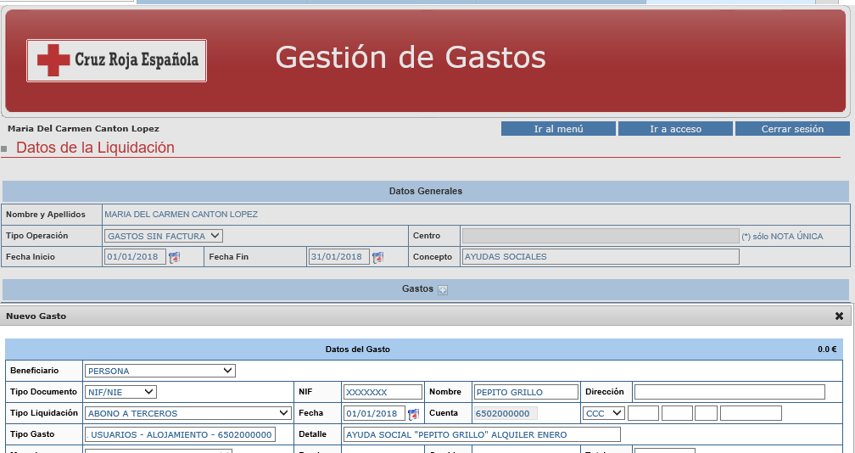
Ejemplo AYUDA SOCIAL
CONCEPTO CABECERA
CONCEPTO DETALLE
Escanearemos EN UN ÚNICO DOCUMENTO el recibí de la prestación

Slide 7
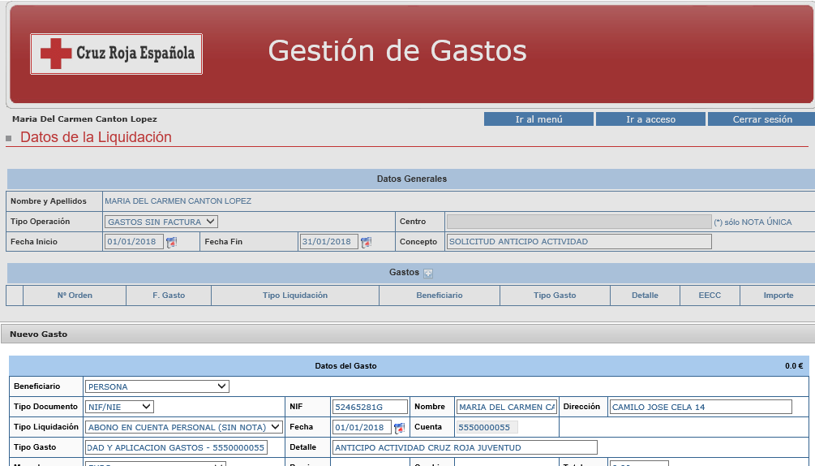
Ejemplo SOLICITUD DE ANTICIPO PARA LA ACTIVIDAD
CONCEPTO CABECERA
CONCEPTO DETALLE
Escanearemos EN UN ÚNICO DOCUMENTO: el formato disponible en el Sharepoint de Económicos correspondiente a “Solicitud de anticipo” o una hoja en blanco.

Slide 8
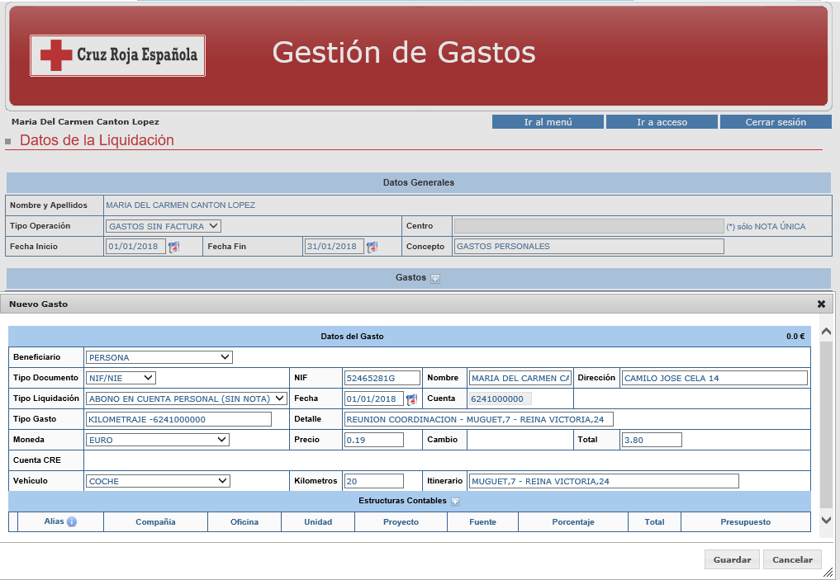
Ejemplo KILOMETRAJE (personal laboral y voluntarios)
CONCEPTO CABECERA
CONCEPTO DETALLE
Escanearemos EN UN ÚNICO DOCUMENTO: el itinerario obtenido a través del Google Maps, o el formato disponible en el Sharepoint de Económicos correspondiente a “Gastos de locomoción y manutención”, o la planilla específica que nos solicite el financiador o una hoja en blanco.

Slide 9
EJEMPLOS PRÁCTICOS CONCEPTOS A UTILIZAR EN LAS FACTURAS

Slide 10
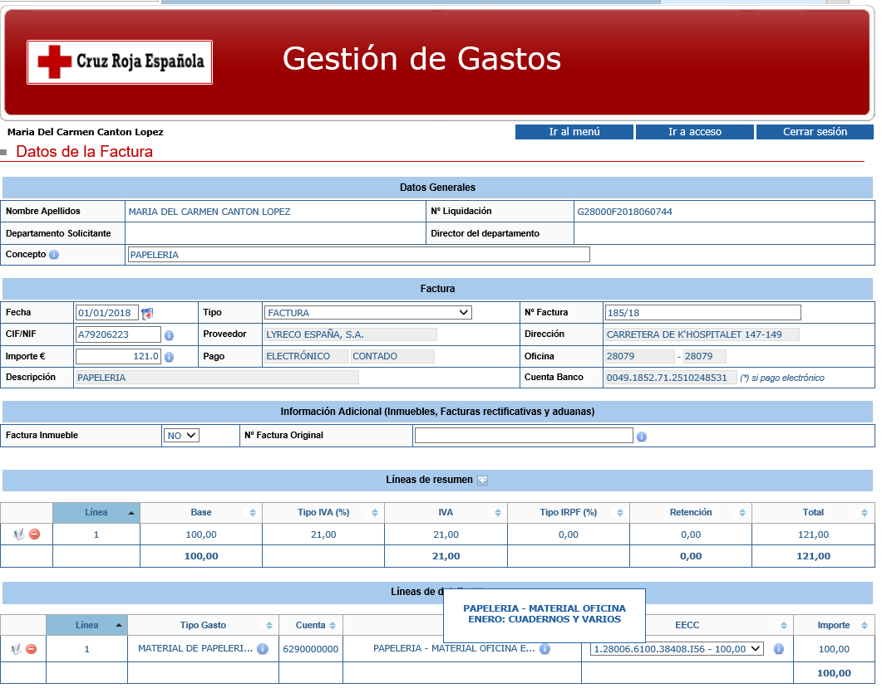
Ejemplo FACTURA COMPRAS
CONCEPTO CABECERA
CONCEPTO DETALLE
Escanearemos EN UN ÚNICO DOCUMENTO la factura a nombre de Cruz Roja Española

Slide 11
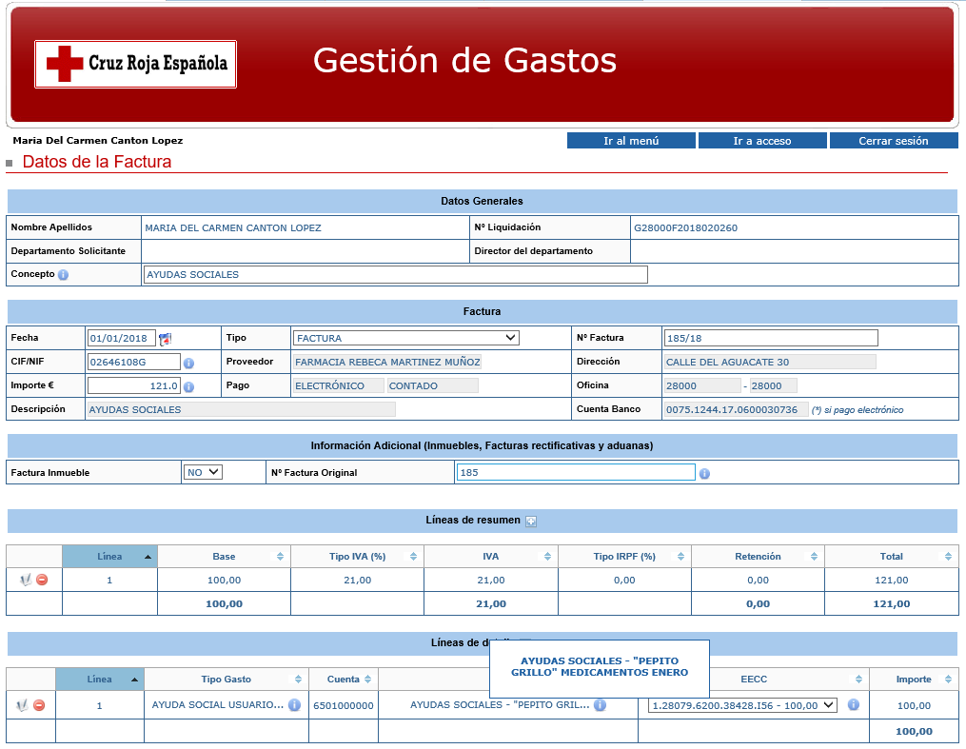
Ejemplo FACTURA PARA AYUDA SOCIAL
CONCEPTO CABECERA
CONCEPTO DETALLE
Escanearemos EN UN ÚNICO DOCUMENTO la factura a nombre de Cruz Roja Española y, si se dispone de ellos, el recibí de la prestación. En caso de muchos beneficiarios, en lugar del nombre del usuario, pondríamos indicar excepcionalmente el nombre del proyecto.

Slide 12
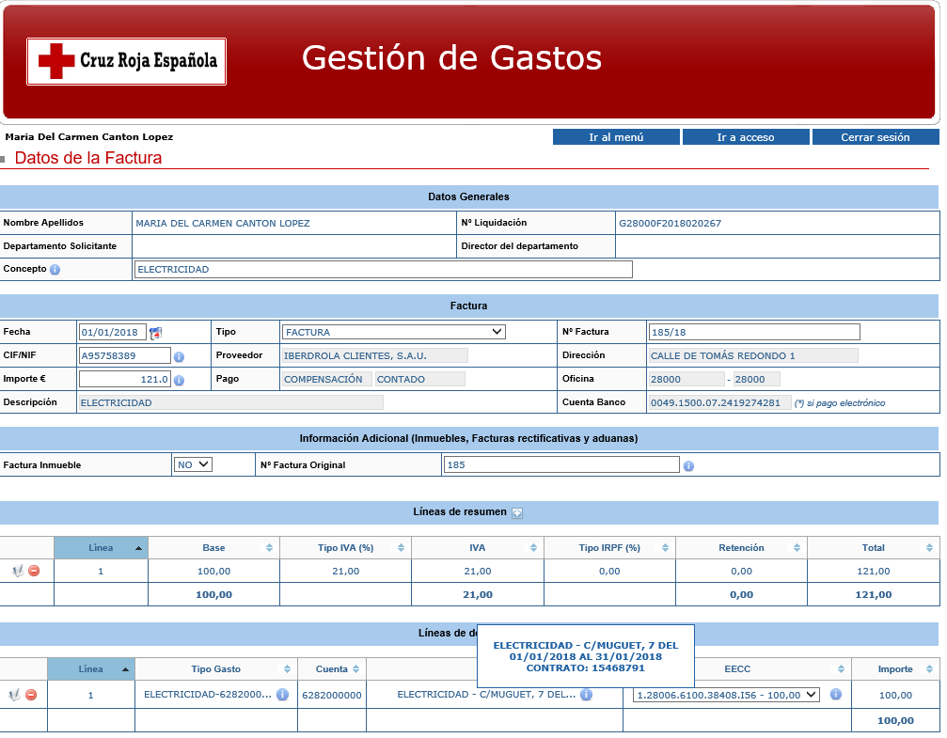
Ejemplo FACTURA SUMINISTRO
CONCEPTO CABECERA
CONCEPTO DETALLE
Escanearemos EN UN ÚNICO DOCUMENTO la factura a nombre de Cruz Roja Española

Slide 13
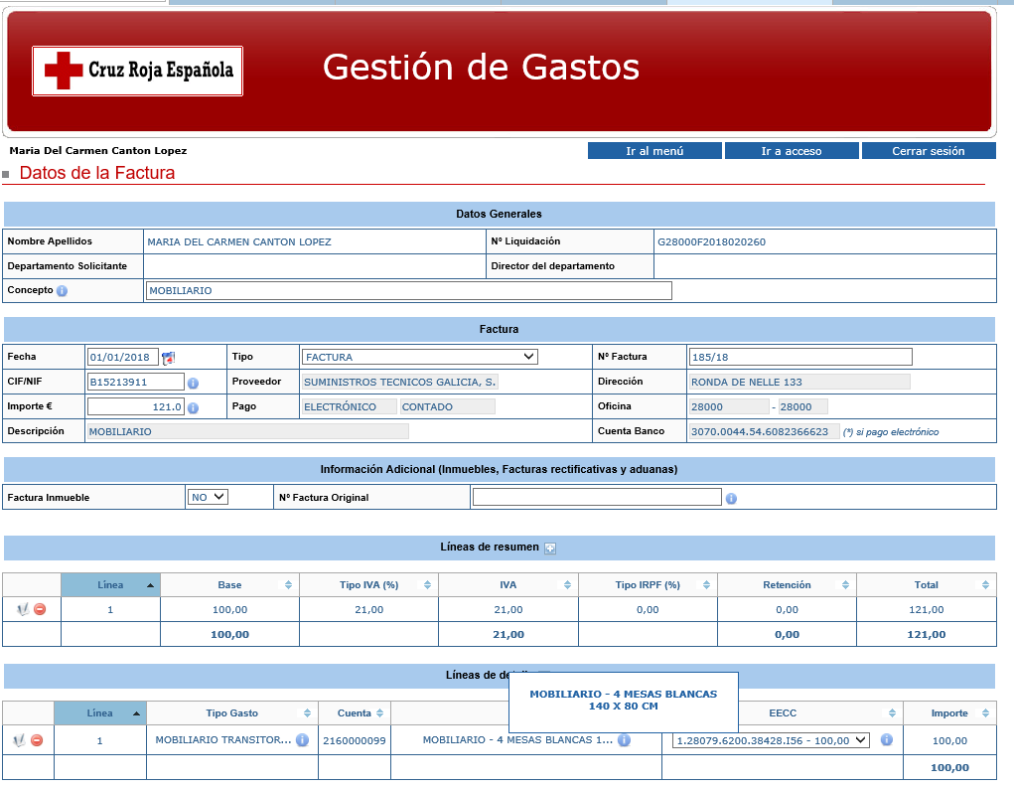
Ejemplo FACTURA INMOVILIZADO
CONCEPTO CABECERA
CONCEPTO DETALLE
Escanearemos EN UN ÚNICO DOCUMENTO la factura a nombre de Cruz Roja Española. Podemos agrupar los artículos de mismas características y precio indicando el número de unidades. En los proyectos de I.R.P.F. o que tengan subvención de capital deberemos incluir una línea por cada uno de los elementos

Slide 14
www.cruzroja.es 902 22 22 92

